Slide 1
Невидимий Prolog у кожному компіляторі С++
І ще щось про ізоморфізм Карі-Говарда, терми, типи,
відносини між ними і як з усім цим боротися.

Slide 2
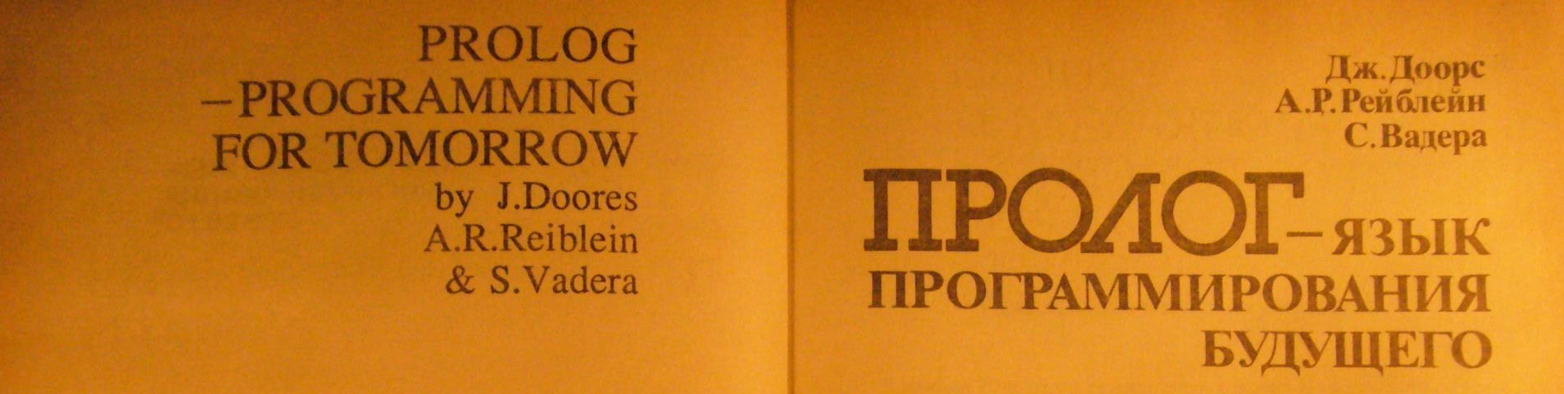
Дедуктивні логічні системи [Frederic Fitch 1952] →
Доведення теорем через правило резолюцій [Robinson 1965] →
Planner [Carl Hewitt 1969] →
Prolog (PROgrammation en LOGique) [Alain Colmerauer, Robert Kowalski 1971].
Prolog – мова майбутнього (для будь-якого сьогодення)

Slide 3
Все що відбувається у світі Прологу, виражається термами.
Атом – літера, слово або навіть речення але за визначенням нероздільне*: e, alice, ‘year 2020’
Число – цілочисельне або з плаваючою точкою: 7, 10.25, 3.25e-8
Составний терм – списки, строки, все що складається із простих термів
* уявіть собі константу з унікальним ідентифікатором

Slide 4
Відносини між термами встановлюються фактами і правилами.
Факт – Аліса симпатизує Бобові:
likes(alice, bob).
Правило – Аліса симпатизує всім хто добрий, розумний, і пише на С++:
likes(alice, Person) :-
kind(Person),
intelligent(Person),
writes(Person, cpp).

Slide 5
Пролог використовує дедукцію щоб встановити істиннисть фактів
виходячи з фактів і правил які ми йому показуємо
(або терми для змінних, таких як Person, але ми до цього ще повернемось).
Спитати у Пролога чи факт істинний, можна так:
?- likes(alice, bob).

Slide 6
Отже нехай в нас є такий набір фактів і правил:
kind(bob).
kind(george).
kind(steven).
intelligent(bob).
intelligent(steven).
writes(bob, cpp).
writes(bob, assembly).
writes(george, cpp).
writes(steven, prolog).
likes(alice, Person) :-
kind(Person),
intelligent(Person),
writes(Person, cpp).
?- likes(alice, bob).
Або в перекладі: Питання! Чи справді Аліса симпатизує Бобові?

Slide 7
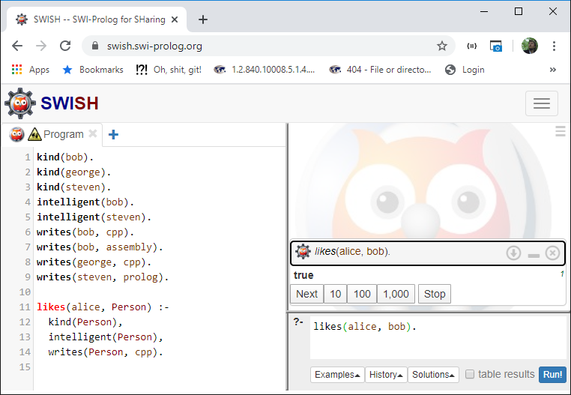
https://swish.swi-prolog.org/

Slide 8
Тепер наприклад перекладемо це українською і трохи змінимо синтаксис:
Вова добрий.
Жора добрий.
Степан добрий.
Вова розумний.
Степан розумний.
Вова пише на С++.
Вова пише на Асемблері.
Жора пише на С++.
Степан пише на Пролозі.
Аліса симпатизує тому
хто добрий,
хто розумний,
хто пише на С++.
Чи симпатизує Аліса Вові?

Slide 9
Тепер перкладемо те саме мовою С++
Класи будуть нашими атомами.
class Alice{};
Перегружені функції будуть нам за факти.
void writes(Bob, Assembly);
А темплейтні функції будуть замість правил.
template <typename Person> void likes(Alice, Person person)
{
kind(person);
intelligent(person);
writes(person, Cpp());
}

Slide 10
Програма скомпілюється якщо всі правила і факти визначені для заданих атомів.
N. B. Але не обов’язково злінкується!
Лінкер нічого не знає про типи, він просто склеює шматки коду.
Можна написати програму яка взагалі не матиме коду,
але сам факт компіляції буде нести корисну інформацію про типи.

Slide 11
// people
class Alice{};
class Bob{};
class George{};
class Steven{};
// languages
class Cpp{};
class Prolog{};
class Assembly{};
// facts
void kind(Bob);
void kind(George);
void kind(Steven);
void intelligent(Bob);
void intelligent(Steven);
void writes(Bob, Cpp);
void writes(Bob, Assembly);
void writes(George, Cpp);
void writes(Steven, Prolog);
// the rule
template <typename Person> void likes(Alice, Person person)
{
kind(person);
intelligent(person);
writes(person, Cpp());
}
// check the rule for Bob
int main()
{
likes(Alice(), Bob());
}
Чи скомпілюється така програма?

Slide 12
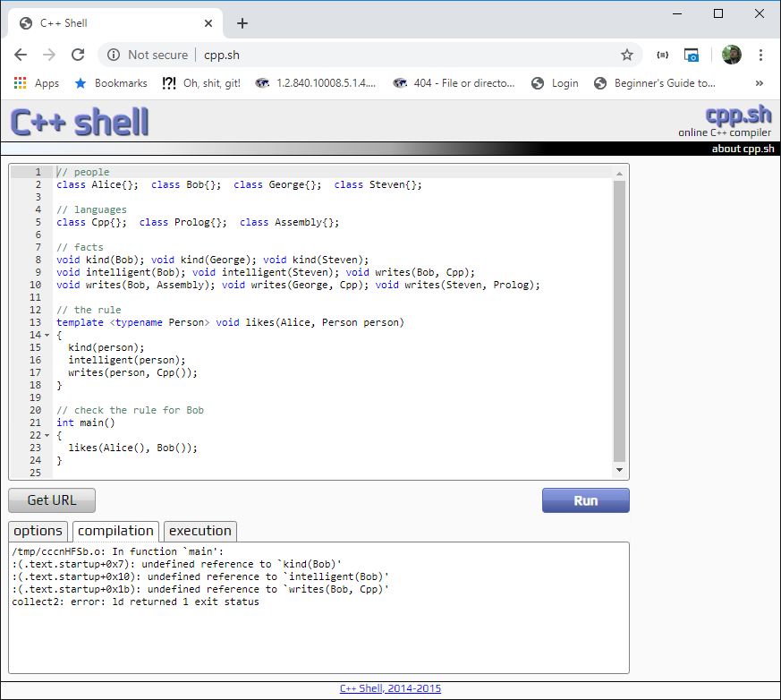
http://cpp.sh/

Slide 13
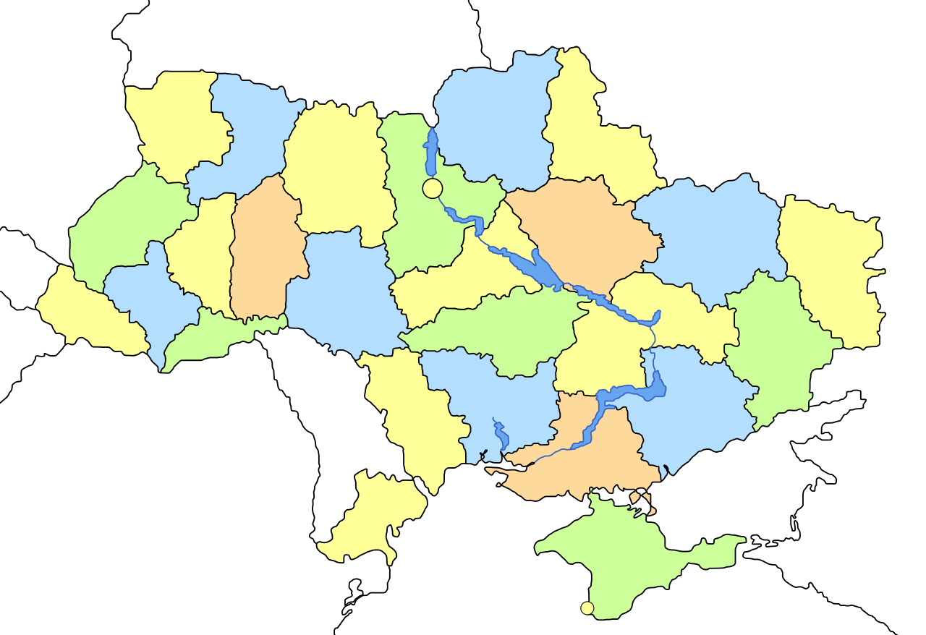
Історична довідка
Перша теорема доведена комп’ютером раніше за людину – це проблема чотирьох фарб.
Проблема 1
Скількі фарб необхідно щоб розфарбувати будь яку карту
і щоб жодні дві сміжні області не були пофарбовані однаково?
Проблема 2
Чи завжди достатньо чотирьох?

Slide 14
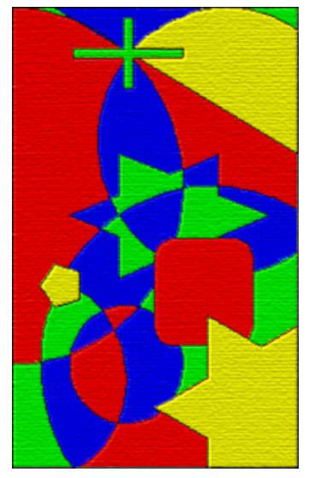
Доведена у 1976 році (потім у 1998 (потім у 2005 на Coq))
Kenneth Appel і Wolfgang Haken з Університету Ілінойса.
Нескінченна кількість мап зводилась до 1834 (згодом звели до 1482 (а згодом до 633)) конфігурацій.
Кожна конфігурація перевірялась машинним способом виключаючи контрприклад.
Комп’ютер працював приблизно тисячу годин і видав 400 сторінок доведення.
Математична спільнота неоднозначно сприйняла це доведення.
Чи безпомилково працює комп’ютер, чи коректний запрограмований алгоритм, чи коректні засади на яких працює апарат доведеня?
Чи коректно верифіковано 400 сторінок доведення?
Навіть у сучасному світі є певний скептицизм до машинних доведень.

Slide 15
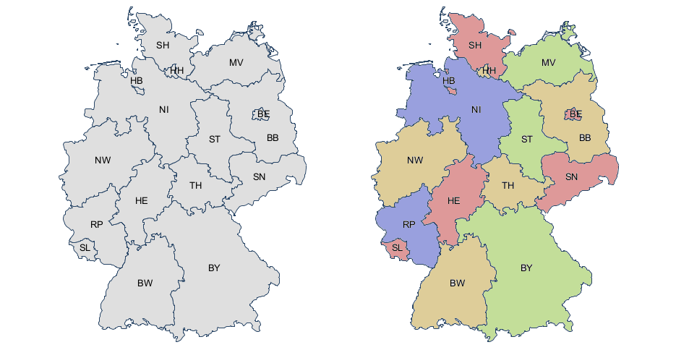
Bernardo Pires у Try Logic Programming! A gentle introduction to Prolog* пропонує простішу проблему.
Нехай Пролог знайде нам таку конфігурацію чотирьох кольорів, якої достатньо для розфарбування мапи Германії.
* – Назарі доступна тільки через WayBack Machine

Slide 16
color(red).
color(green).
color(blue).
color(yellow).
neighbor(StateAColor, StateBColor) :- color(StateAColor),
color(StateBColor),
StateAColor \= StateBColor. /* \= is the not equal operator */
germany(SH, MV, HH, HB, NI, ST, BE, BB, SN, NW, HE, TH, RP, SL, BW, BY) :-
neighbor(SH, NI), neighbor(SH, HH), neighbor(SH, MV), neighbor(HH, NI),
neighbor(MV, NI), neighbor(MV, BB), neighbor(NI, HB), neighbor(NI, BB),
neighbor(NI, ST), neighbor(NI, TH), neighbor(NI, HE), neighbor(NI, NW),
neighbor(ST, BB), neighbor(ST, SN), neighbor(ST, TH), neighbor(BB, BE),
neighbor(BB, SN), neighbor(NW, HE), neighbor(NW, RP), neighbor(SN, TH),
neighbor(SN, BY), neighbor(RP, SL), neighbor(RP, HE), neighbor(RP, BW),
neighbor(HE, BW), neighbor(HE, TH), neighbor(HE, BY), neighbor(TH, BY),
neighbor(BW, BY).
?- germany(SH, MV, HH, HB, NI, ST, BE, BB, SN, NW, HE, TH, RP, SL, BW, BY).
Prolog

Slide 17
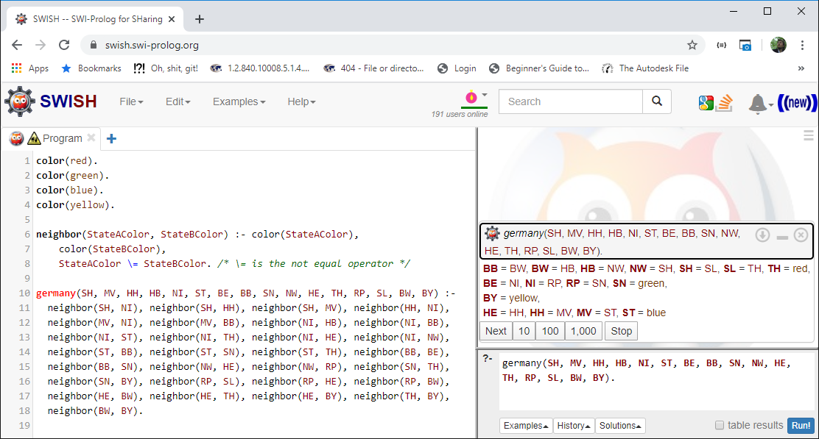

Slide 18
C++
// colors
class Yellow{};
class Blue{};
class Red{};
class Green{};
void color(Yellow);
void color(Blue);
void color(Red);
void color(Green);
// AnyColor object can be Yellow, Blue, Red or Green
class AnyColor : public Yellow, Blue, Red, Green {};

Slide 19
C++
// color inequality (instead of \= orerator)
void different(Yellow, Blue);
void different(Yellow, Red);
void different(Yellow, Green);
void different(Blue, Yellow);
void different(Blue, Red);
void different(Blue, Green);
void different(Red, Yellow);
void different(Red, Blue);
void different(Red, Green);
void different(Green, Yellow);
void different(Green, Blue);
void different(Green, Red);

Slide 20
C++
// neighborhood rule
template <typename Region1Color, typename Region2Color>
void neighbor(Region1Color, Region2Color)
{
color(Region1Color());
color(Region2Color());
different(Region1Color(), Region2Color());
}

Slide 21
C++
// map: neighborhood of regions
template <typename ZK, typename LV, typename IF, typename VL, typename CZ,
typename TP, typename RV, typename KM, typename ZH, typename VN,
typename OD, typename KV, typename CK, typename CH, typename MK,
typename KR, typename PT, typename KS, typename SM, typename DR,
typename CR, typename ZP, typename KH, typename DN, typename LH>
void ukraine(ZK zk, LV lv, IF iv, VL vl, CZ cz, TP tp, RV rv, KM km, ZH zh,
VN vn, OD od, KV kv, CK ck, CH ch, MK mk, KR kr, PT pt, KS ks,
SM sm, DR dr, CR cr, ZP zp, KH kh, DN dn, LH lh)
{
neighbor(zk, lv); neighbor(zk, iv); neighbor(lv, vl); neighbor(lv, rv);
neighbor(lv, tp); neighbor(lv, iv); neighbor(iv, tp); neighbor(iv, cz);
neighbor(vl, rv); neighbor(tp, rv); neighbor(tp, km); neighbor(tp, cz);
neighbor(cz, km); neighbor(cz, vn); neighbor(rv, km); neighbor(rv, zh);
neighbor(km, zh); neighbor(km, vn); neighbor(zh, kv); neighbor(zh, vn);
neighbor(vn, kv); neighbor(vn, ck); neighbor(vn, kr); neighbor(vn, od);
neighbor(od, kr); neighbor(od, mk); neighbor(kv, ch); neighbor(kv, pt);
neighbor(kv, ck); neighbor(ck, pt); neighbor(ck, kr); neighbor(ch, sm);
neighbor(ch, pt); neighbor(mk, kr); neighbor(mk, dr); neighbor(mk, ks);
neighbor(kr, pt); neighbor(kr, dr); neighbor(pt, sm); neighbor(pt, kh);
neighbor(pt, dr); neighbor(sm, kh); neighbor(ks, cr); neighbor(ks, zp);
neighbor(dr, kh); neighbor(dr, dn); neighbor(dr, zp); neighbor(zp, dn);
neighbor(kh, lh); neighbor(kh, dn); neighbor(dn, lh);
}

Slide 22
C++
// try to color the map of Ukraine
int main()
{
ukraine(
AnyColor(),AnyColor(),AnyColor(),AnyColor(),AnyColor(),
AnyColor(),AnyColor(),AnyColor(),AnyColor(),AnyColor(),
AnyColor(),AnyColor(),AnyColor(),AnyColor(),AnyColor(),
AnyColor(),AnyColor(),AnyColor(),AnyColor(),AnyColor(),
AnyColor(),AnyColor(),AnyColor(),AnyColor(),AnyColor());
}
Отже! Чи скомпілюється програма?

Slide 23
Ні.
Принципова різниця між Prolog і компіляцією (і не С++, а будь-якою):
компіляція мусить бути однозначною!

Slide 24
kind(bob).
kind(george).
intelligent(bob).
intelligent(george).
writes(bob, cpp).
writes(george, cpp).
likes(alice, Person) :-
kind(Person),
intelligent(Person),
writes(Person, cpp).
?- likes(alice, Whom).
Питання! Кому симпатизує Аліса?

Slide 25
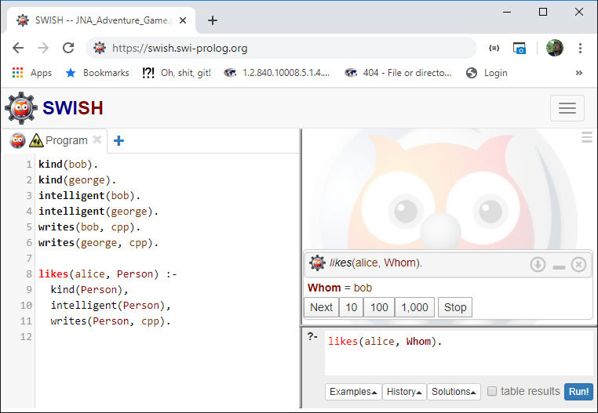

Slide 26
kind(george).
kind(bob).
intelligent(bob).
intelligent(george).
writes(bob, cpp).
writes(george, cpp).
likes(alice, Person) :-
kind(Person),
intelligent(Person),
writes(Person, cpp).
?- likes(alice, Whom).
Питання! Кому тепер симпатизує Аліса?

Slide 27
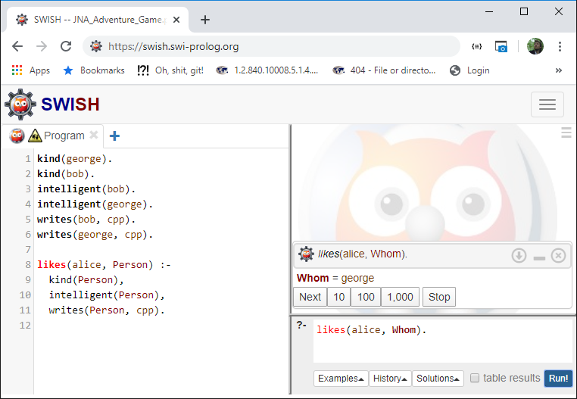

Slide 28
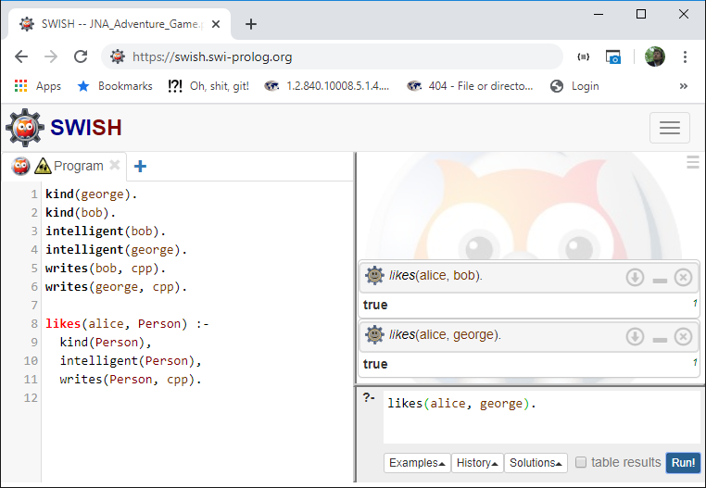

Slide 29
Для Prolog, обирати першу ліпшу правду серед можливих – нормально і прагматично.
Правда лишається правдою для будь-якого результата.
Це спосіб уникнути комбінаторного взриву.
Компілятор має бути однозначним.
Не можна щоб від порядку функцій (в будь-якому сенсі) змінювався кінцевий код.
Неоднозначність в типах скоріш за все означає помилку.

Slide 30
Ізоморфізм — це дуже загальне поняття, яке використовується в різних розділах математики. Тобто, якщо задані дві математичні структури одного виду (групи, кільця, модулі, поля, векторні простори), то взаємнооднозначне відображення (бієкція) елементів однієї математичної структури на іншу, що зберігатиме структуру, є ізоморфізмом.

Slide 31

Сігізмунд Карлович Йоц* – невидатний математик 21 сторіччя. Спеціаліст із мультиплікативних матричних груп програмування в uint32_t із перповненням**.

Slide 32
* — Imagined by a GAN (generative adversarial network) StyleGAN2 (Dec 2019)
Karras et al. and Nvidia Don't panic. Learn how it works [1] [2] [3]
** — Мультиплікативна група квадратних матриць ізоморфна групі
цілочисельних вичетів.
Група
Впорядкована пара <G, *>, де G – непорожня множина, * - бінарна операція, якщо
∀ a ∈ G, b ∈ G, c ∈ G : (a*b)*c = a*(b*c)
∀ a ∈ G, ∃ e : a * e = e * a = a
∀ a ∈ G, ∃ a’ : a’ * a = a * a’ = e
Всі теореми виводяться із аксіом групи. Отже, як і із перекладом, якщо ми лишимо аксіоми, але поміняємо «матриця» на «цілочисельний вичет», «*» на «+», а «Е» на «0», все що ми понавиводили з аксіом, лишатиметься правдою.

Slide 33
Відповідність Каррі — Говарда (ізоморфізм Каррі — Говарда, англ. Curry-Howard Isomorphism) — теорема, або точніше ряд теорем, що показують структурну еквівалентність між математичними доведеннями та програмами, або обчисленнями англ. computations. Ця еквівалентність може бути формалізована у вигляді ізоморфізму між логічними системами і типізованими лямбда-численнями.

Slide 34


Prolog – це не зовсім про формальні логічні системи, а радше про бектрекінг.
С++ – це не зовсім про типізоване лямбда-счислення, а радше про автоматизацію асемблера.
Для нас (інженерів) ізоморфізм Карі-Говарда – це радше аналогія і метафора*.
* – Втім для математиків,
це робочий інструмент**
https://en.wikipedia.org/wiki/Coq
** – Який використания для створення,
інструменту для інженерії
https://en.wikipedia.org/wiki/CompCert

Slide 35
Але!
Сам факт того що програма компілюється вже щось доводить.
А саме, що відношення виведенних типів узгоджується із відношеннями типів заданими явно.
Тобто тільки те, що існуючий код не заважає писати код новий.
Є думка, що існуючий код, диктуючі «правильні» відношення типів, має допомагати писати новий. Практично це означає, що писати треба одразу двома мовами: С++ і «Prolog».

Slide 36
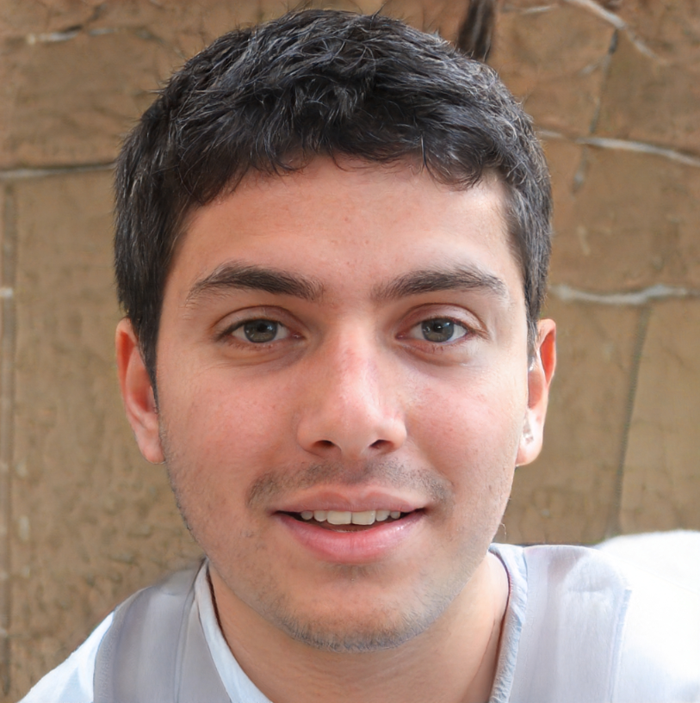
Микола Йович Непростий – інженер-програміст 2-категорії на овочебазі. Фермер-дауншифтер.

Slide 37
Ідіома apples to oragnes
Микола Йович впевнений що не можна порівнювати яблука і апельсини. На його нещастя, працює він на овочебазі. Виявляється що:
Можна і навіть треба, якщо того потребує бізнес логіка.
Бізнес логіка ≠ математична логіка.
Правила які хтось добряче продумав можуть як допомагати уникати помилок, так і заважати вирішувати задачі про які не думав взагалі ніхто.

Slide 38
Властивість компілятора доводити коректність відношень виведеніх типів*:
А) може бути корисна, якщо про неї думати і нею піклуватися;
Б) може не заважати якщо її свідомо уникати;
В) може перетворити життя на пекло якщо її запустити.
* – це не тестове питання всі три відповіді коректні.

Slide 39
Посилання
Try logic programming. A gentle introduction to Prolog
There is a Mathematician in Your Compiler
Will Computers Redefine the Roots of Maths

